Slide 1
Красная книга

Slide 2
Гигантская бурозубка
Один из самых крупных видов бурозубок. Это редкий и малоизученный вид. Обитатель равнинных и горных лесов Дальнего Востока. До 10 см – длина тела, до 63-70мм – длина хвоста, вес может достигать 14 кг. Имеет бурый окрас. На морде выделяются длинные волоски, которые называются вибриссы, они служат как орган осязания у млекопитающих.
Живут в широколиственных лесах и долинах с близко расположенными сопками, а так же возле рек. Сезон размножения лето, за него самки приносят только одно потомство. Питаются в основном дождевыми червями. В поисках пищи зарывается в землю, в гумусовые слои почвы, туда где больше всего пропитания. Способна быстро зарываться даже в очень плотный грунт.
Численность бурозубок небольшая. Всего отловлено 42 бурозуба. Места обитания установлены в Уссурийском заповеднике и в заповеднике Кедровая падь (19 и 16 особей соответственно).
На вымирание данного вида очень повлияла вырубка широколиственных лесов, которая произошла за последние 200 лет в результате сельскохозяйственного развития местности.
Гигантская бурозубка живет в южном Приморье на севере до бухты Терней, крайний северо-восток Китая и на Корейском полуострове. Встречается в тайге.

Slide 3
Подковонос мегели
Представитель отряда Рукокрылых, семейства Подковоносые. Встречаются в странах Средиземноморья, Передней Азии и Закавказья.
Образ жизни изучен мало, обитает в предгорных районах со степным ландшафтом, населяя пещеры, гроты, старые сырые подвалы, развалины и т. п. Самки рождают одного детеныша, и с молодняком образуют колонии численностью до 1000 особей, иногда вместе с другими видами рукокрылых, однако часть особей держится в летнее время поодиночке.
Их охоту на мотыльков и бабочек можно пронаблюдать между восемью и девятью часами вечера. Так как их жертвы достаточно громко хлопают своими крыльями, подковоносы Мегели используют хитрость. Уточнив эхолокацией месторасположение добычи, приближаясь к жертве они останавливают работу своего локатора, таким образом «замолкая». У насекомого нет шансов обнаружить находящегося рядом охотника. Зимняя спячка в Азербайджане длится с ноября по март. Самок в среднем в четыре раза больше, чем самцов. Несмотря на то, что прожить они могут около одиннадцати лет, средняя продолжительность жизни составляет два года.

Slide 4
Морской орел Стеллерса Масса: 4.9 -9 кг Размах крыла: 220 -250 см Длина Тела: 88 - 94 см
Морской орел Стеллерса – птица-хищник, принадлежащая к семейству Accipitridae. У него характерное темное коричневое оперение с белым клиновидным хвостом и оранжевый, большой, сильно изогнутый в дугу клюв. Размах крыла этого хищника может превысить два метра благодаря свои мощным крыльям, эта красивая птица может нести добычу, имеющую половину его собственного веса. Планируя в воздушном потоке, морской орел может кружить в небе долгое время, не взмахнув ни разу крыльями
Питание состоит в основном из крупной, свеже-спойманной рыбы, как например лосось и форель. Поскольку орел имеет зрение, превышающее человеческое в шесть раз, он кружит над водой до тех пор, пока не заметит плывущую рыбу, затем резко пикирует вниз, ныряет и выхватывает добычу из воды. Они также питаются водоплавающими птицами, молодыми оленями, кроликами, и тушами тюленей. Морские орлы Стеллера живут в постоянных парах и строят гнезда в речных долинах и вдоль морского побережья, где много рыбной пищи. Кладки появляются весной, обычно состоят из 1 – 3 яйца. Птенцы вылупливаются через период инкубации около 1 месяца, покрытые серовато-коричневыми перьями.

Slide 5
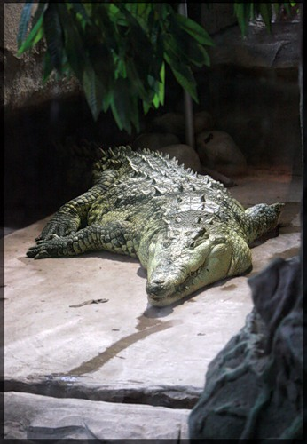
Кубинский крокодил Длина: 2.5 - 3.5 м
. Кубинский крокодил - один из самых маленьких крокодилов в мире и очень похож на ранние примитивные виды.
Кубинский крокодил имеет четкую морду, которая короче и более широкая, чем у других видов.
Тело бронировано крепкой чешуей и формируют шесть крупных рядов, создающие спинной щит от хвоста до шеи. Еще одна особенность, отличающая его от других crocodilians, костистая складка позади глаз
Окрас светло-коричневый с темными пятнами. Живот коричневый без отличительных знаков и черные пятнышки на стороне нижней челюсти.
Кубинский крокодил, найденный в пресноводных болотах и болотах, как другие crocodilians ведет ночной образ жизни
Он питается амфибиями, рыбой, птицей, и, иногда, маленькими млекопитающими. Охотится в воде, поджидая пока добыча подойдет близко к кромке воды. Затем он захватывает добычу своими мощными челюстями и тащит под воду
Необычная структура его языка позволяет ему есть добычу под водой без выныривания.
Несмотря на то, что по отношению к другим crocodilians, он достаточно агрессивный, Кубинский крокодил очень легко размножается.

Slide 6
Змееяд
Змеяяд относится к очень редкому виду птиц. Змеяяды очень недоверчивы к человеку. Крылья достигают длины 70 сантиметров, а размах крыльев 180 сантиметров. Самцы и самки имеют одинаковую окраску, но по празмеру женская особь крупнее чем мужская. Змеяяд населяет леса Африки, Европы, Кавказа, Азии.
Гнёзда свои змеяяд разбивает на высоких деревьях иногда на скалах. Гнёзда, которые строят птицы, большие и крепкие, и используются несколько лет. За один раз на свет может появится до двух птенцов, которых высиживают полтора месяца. Питается змеяяд змеями или мелкими животными. В большинстве случаев змеяяды гнездятся в заповедниках или заказниках.

Slide 7
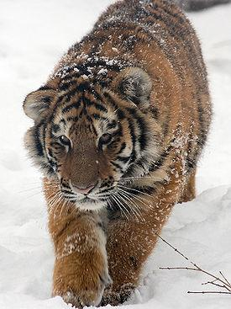
Уссурийский тигр
Уссурийский тигр является самым северным тигром, а вместе с этим и самым редким видом тигров.
Обитает уссурийский тигр в заповедниках на берегу Амура и Уссури, поэтому он и получил такое название. По предварительным подсчетам численность амурских тигров не превышает 4-х тысяч особей. Уссурийский тигр является самым большим и сильным представителем семейства кошачьих. Длина его тела может достигать четырёх метров, а масса 350 килограммов. Амурский тигр является очень хорошим бегуном, по скорости он уступает только гепарду. Питается амурский тигр, несмотря на миф о его людоедстве, крупными животными. Уссурийский тигр находится под пристальной охраной государствами, к примеру, в Китае за его убийство охотник расплачивается своей жизнью.

